Slide 1
Grid Layout e Semântica
AULA 06

Slide 2
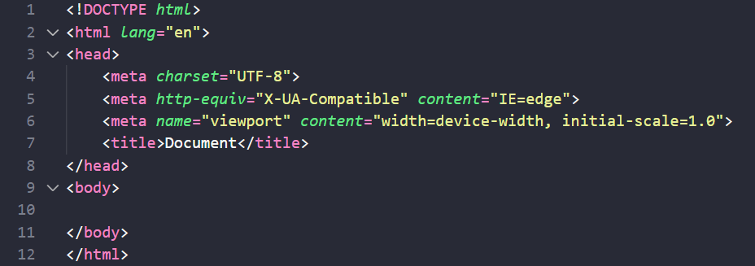
Nosso HTML inicial

Slide 3
Vamos falar de elementos semânticos
header
O <header> é utilizado para representar o cabeçalho de um documento ou seção declarado no HTML. Nele podemos inserir elementos de <h1> a <h6>, até elementos para representar imagens, parágrafos ou mesmo listas de navegação.

Slide 4
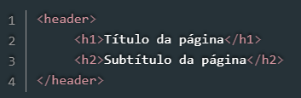
Vamos falar de elementos semânticos
Exemplo de uso de <header>:

Slide 5
Vamos falar de elementos semânticos
section
O elemento <section> representa uma seção dentro de um documento e geralmente contém um título, o qual é definido por meio de um dos elementos entre <h1> e <h6>. Podemos utilizar o <section>, por exemplo, para descrever as seções/tópicos de um documento.

Slide 6

Vamos falar de elementos semânticos
Exemplo de uso de <section>:

Slide 7
Vamos falar de elementos semânticos
article
Utilizamos o elemento <article> quando precisamos declarar um conteúdo que não precisa de outro para fazer sentido em um documento HTML, por exemplo, um artigo em um blog. É recomendado identificar cada <article> com um título.

Slide 8
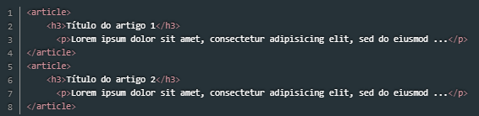
Vamos falar de elementos semânticos
Exemplo de uso de <article>:

Slide 9
Vamos falar de elementos semânticos
nav
O elemento <nav> é utilizado quando precisamos representar um agrupamento de links de navegação, que, por sua vez, são criados com os elementos <ul>, <li> e <a>.

Slide 10
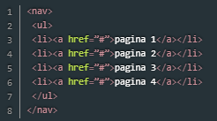
Vamos falar de elementos semânticos
Exemplo de uso de <nav>:

Slide 11
Vamos falar de elementos semânticos
aside
O elemento <aside> é utilizado quando precisamos criar um conteúdo de apoio/adicional ao conteúdo principal. Por exemplo, ao falar de HTML semântico, podemos indicar ao leitor outros conteúdos sobre a linguagem HTML como sugestão de leitura complementar.

Slide 12
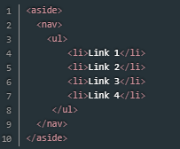
Vamos falar de elementos semânticos
Exemplo de uso de <aside>:

Slide 13
Vamos falar de elementos semânticos
main
O elemento <main> especifica o conteúdo principal e, consequentemente, de maior relevância dentro da página. Para ser considerada bem construída, uma página deve apresentar apenas um conteúdo principal.

Slide 14
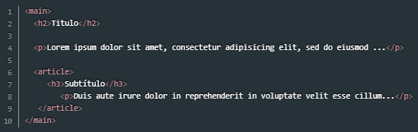
Vamos falar de elementos semânticos
Exemplo de uso de <main>:

Slide 15
Vamos falar de elementos semânticos
figure
O elemento <figure> é uma marcação de uso específico para a inserção de uma figura. Para incluir a descrição dessa figura, podemos utilizar o elemento <figcaption>.

Slide 16

Vamos falar de elementos semânticos
Exemplo de uso de <figure>:

Slide 17

Vamos falar de elementos semânticos
Exemplo de uso de <figure> com <figcaption>:

Slide 18
Vamos falar de elementos semânticos
footer
O elemento <footer> representa um rodapé de um documento, como a área presente no final de uma página web. Normalmente é utilizado para descrever informações de autoria, como nome e contato do autor, e data de criação do conteúdo.

Slide 19

Vamos falar de elementos semânticos
Exemplo de uso de <footer>:

Slide 20
Vamos falar de elementos semânticos
Exemplo prático
Crie um arquivo HTML conforme a página do próximo slide:

Slide 21
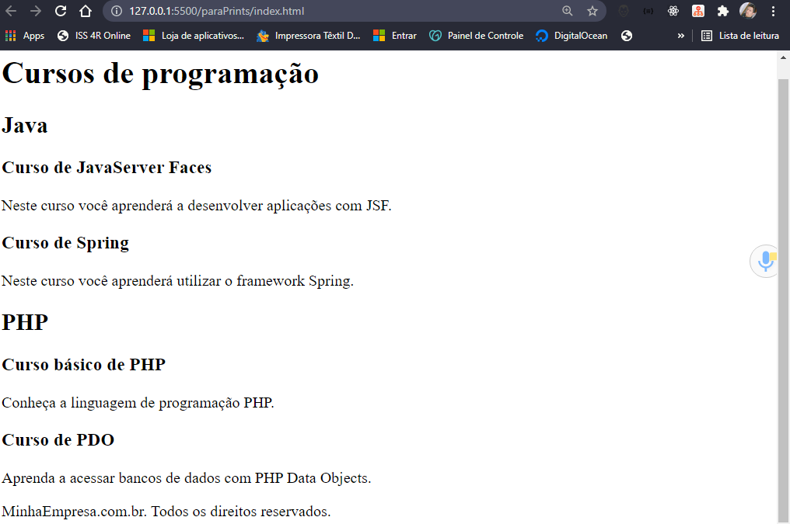

Slide 22
h1
h2
h3
p
h3
p
h2
h3
p
h3
p
p

Slide 23
body
h1
header
h2
section
h3
article
p
h3
article
p
main
h2
section
h3
article
p
h3
article
p
p
footer

Slide 24
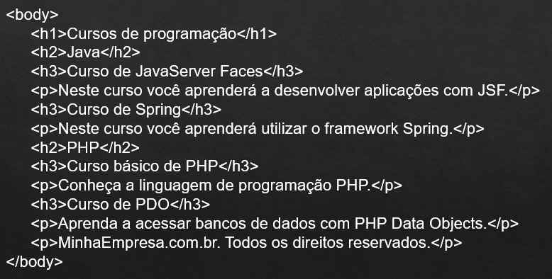
HTML do exemplo anterior (sem semântica)

Slide 25
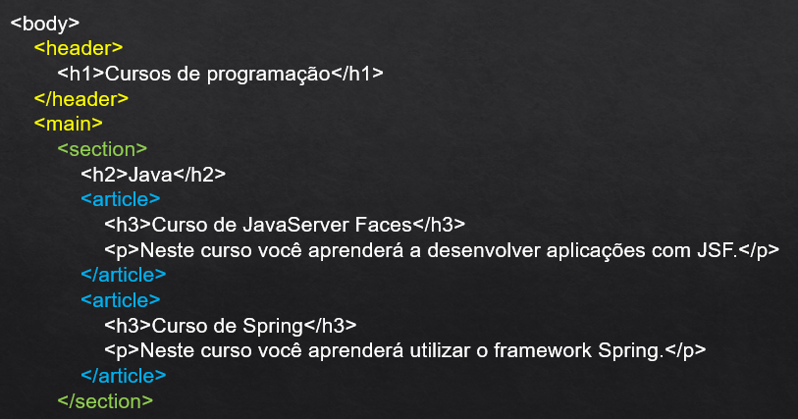
Atividade Prática: Aplique elementos semânticos!

Slide 26
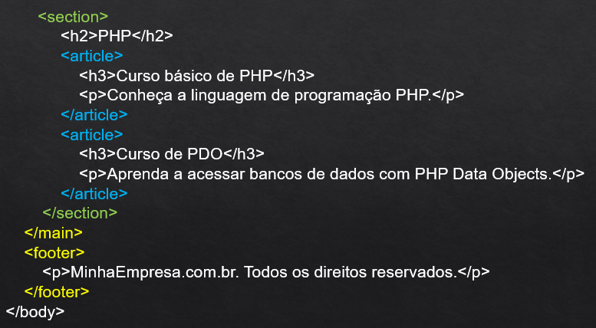
Atividade Prática: Aplique elementos semânticos!

Slide 27
Criando Layouts com CSS Grid Layout
https://www.alura.com.br/artigos/criando-layouts-com-css-grid-layout
Como podemos representar de modo semântico este layout?

Slide 28
Criando Layouts com CSS Grid Layout
https://www.alura.com.br/artigos/criando-layouts-com-css-grid-layout
<header>Cabeçalho</header>
<aside>
Menu lateral
</aside>
<main>Conteúdo principal</main>
<footer>Rodapé</footer>

Slide 29
Criando Layouts com CSS Grid Layout
https://www.alura.com.br/artigos/criando-layouts-com-css-grid-layout
Até ai tudo bem, certo? Certo. Montar a estrutura das tags é a parte mais fácil... Porém, agora precisamos posiciona-las da seguinte maneira:
Header: Em cima da página
Aside: Na parte esquerda da página
Main: Na parte direita da página
Footer: Em baixo da página

Slide 30
Criando Layouts com CSS Grid Layout
https://www.alura.com.br/artigos/criando-layouts-com-css-grid-layout
Para você que já esta pensando nos códigos e está ansioso para começar a escrever seu .css, acredito que deva estar imaginando diversas maneiras de chegar ao design que nosso amigo esta precisando:
Posso usar flexbox, talvez eu use float, se der na louca eu utilizo o position, etc...

Slide 31
Criando Layouts com CSS Grid Layout
https://www.alura.com.br/artigos/criando-layouts-com-css-grid-layout
Pois é, normalmente eu faria esse design com float ou flexbox, medindo o tamanho de cada elemento, adicionando um pouco de margin e padding... Mas, para esse post, iremos utilizar a nova feature do CSS chamada "CSS Grid Layout".

Slide 32
Criando Layouts com CSS Grid Layout
https://www.alura.com.br/artigos/criando-layouts-com-css-grid-layout
Conhecendo o CSS Grid Layout
Como criar layouts era uma tarefa comum no dia-a-dia e às vezes um tanto quanto chata de se implementar, a galera pensou: "Será que não seria possível melhorar esse processo, deixando mais rápido e eficiente?", foi nesse contexto que criou-se a nova funcionalidade chamada de CSS Grid Layout.

Slide 33
Criando Layouts com CSS Grid Layout
https://www.alura.com.br/artigos/criando-layouts-com-css-grid-layout
Começando com nosso código
Sem mais delongas, vamos começar a codificar e pôr em prática tudo isso. A primeira parte será definir o HTML da página:
<header class="o-header">Header</header> <aside class="o-aside">Aside</aside> <main class="o-main">Main</main>
<footer class="o-footer">Footer</footer>

Slide 34
Nosso primeiro passo será definir qual tag vai receber as "lacunas" para posteriormente adicionarmos nossos elementos. Bom, se tudo esta dentro de body, temos um bom candidato:
Criando Layouts com CSS Grid Layout
https://www.alura.com.br/artigos/criando-layouts-com-css-grid-layout
Nosso primeiro passo será definir qual tag vai receber as "lacunas" para posteriormente adicionarmos nossos elementos. Bom, se tudo esta dentro de body, temos um bom candidato:
body {
display: grid;
}

Slide 35
Nosso primeiro passo será definir qual tag vai receber as "lacunas" para posteriormente adicionarmos nossos elementos. Bom, se tudo esta dentro de body, temos um bom candidato:
Criando Layouts com CSS Grid Layout
https://www.alura.com.br/artigos/criando-layouts-com-css-grid-layout
Vejam que o display ganhou um novo valor chamado grid. Com isso estamos dizendo: "Olha, navegador, a tag body vai receber um grid, assim posso informar onde cada tag vai ficar". Mas, afinal, onde estamos dizendo e informando o posicionamento de cada tag?

Slide 36
Criando Layouts com CSS Grid Layout
https://www.alura.com.br/artigos/criando-layouts-com-css-grid-layout
Posicionando nossas tags
Para posicionar nossas tags, devemos praticamente "desenhar" no CSS, onde elas estarão:

Slide 37
Nosso primeiro passo será definir qual tag vai receber as "lacunas" para posteriormente adicionarmos nossos elementos. Bom, se tudo esta dentro de body, temos um bom candidato:
Criando Layouts com CSS Grid Layout
https://www.alura.com.br/artigos/criando-layouts-com-css-grid-layout
body {
display: grid;
grid-template-areas:
"header header header"
"aside main main"
"footer footer footer";
}

Slide 38
Criando Layouts com CSS Grid Layout
https://www.alura.com.br/artigos/criando-layouts-com-css-grid-layout
Dizendo aos elementos onde devem ficar
Para dizer aos elementos onde eles devem ficar, ou seja, qual "lacuna" é de cada um, precisamos ir em um por um deles e informar:

Slide 39
Nosso primeiro passo será definir qual tag vai receber as "lacunas" para posteriormente adicionarmos nossos elementos. Bom, se tudo esta dentro de body, temos um bom candidato:
Criando Layouts com CSS Grid Layout
https://www.alura.com.br/artigos/criando-layouts-com-css-grid-layout
.o-header {
grid-area: header;
}
.o-aside {
grid-area: aside;
}
.o-main {
grid-area: main;
}
.o-footer {
grid-area: footer;
}

Slide 40
Nosso primeiro passo será definir qual tag vai receber as "lacunas" para posteriormente adicionarmos nossos elementos. Bom, se tudo esta dentro de body, temos um bom candidato:
Criando Layouts com CSS Grid Layout
https://www.alura.com.br/artigos/criando-layouts-com-css-grid-layout
.o-header, .o-aside, .o-main, .o-footer {
background: #BC20E2;
color: #FDFDFD;
}

Slide 41
Criando Layouts com CSS Grid Layout
https://www.alura.com.br/artigos/criando-layouts-com-css-grid-layout
Dando espaçamentos entre os elementos
Vamos então, informar o espaço que devem haver entre os elementos:
body { grid-gap: 1rem; }
Com isso, os elementos já devem estar espaçados em 1rem que seria 16px:

Slide 42
Criando Layouts com CSS Grid Layout
https://www.alura.com.br/artigos/criando-layouts-com-css-grid-layout
Dizendo o tamanho dos elementos
Para dizer o tamanho que cada row (linha) ou column (coluna) devem ter, precisamos também dizer ao nosso template:

Slide 43
Criando Layouts com CSS Grid Layout
https://www.alura.com.br/artigos/criando-layouts-com-css-grid-layout
body {
grid-template-columns: auto auto auto; grid-template-rows: auto 100vh auto;
}

Slide 44
Criando Layouts com CSS Grid Layout
https://www.alura.com.br/artigos/criando-layouts-com-css-grid-layout
Repare novamente que tanto nossas columns ou rows, estão sendo informadas três vezes, isso porque temos um layout de três colunas e três linhas, veja também que apenas para a segunda linha declaramos o valor 100vh que corresponde a altura total da _viewport_, as demais linhas serão automáticas.
Por padrão, o valor será auto. Para saber quais valores podem ser setados, consulte a documentação: grid-template-columns e grid-template-rows.

Slide 45
Criando Layouts com CSS Grid Layout
https://www.alura.com.br/artigos/criando-layouts-com-css-grid-layout
Dando os toques finais
body {
display: grid;
font-family: Arial, sans-serif;
grid-gap: 1rem;
grid-template-areas:
"header header header"
"aside main main"
"footer footer footer";
grid-template-columns: auto auto auto;
grid-template-rows: auto 100vh auto;
}

Slide 46
Criando Layouts com CSS Grid Layout
https://www.alura.com.br/artigos/criando-layouts-com-css-grid-layout
Dando os toques finais
.o-header {
grid-area: header;
padding: 1.5rem;
}
.o-aside {
grid-area: aside;
}

Slide 47
Criando Layouts com CSS Grid Layout
https://www.alura.com.br/artigos/criando-layouts-com-css-grid-layout
Dando os toques finais
.o-main {
grid-area: main;
}
.o-footer {
grid-area: footer;
padding: 1rem;
}

Slide 48
Criando Layouts com CSS Grid Layout
https://www.alura.com.br/artigos/criando-layouts-com-css-grid-layout
Dando os toques finais
.o-header, .o-aside, .o-main, .o-footer {
background: #BC20E2;
color: #FDFDFD;
}

